Slide 1


La chouette agence
AUDIT SEO

Slide 2
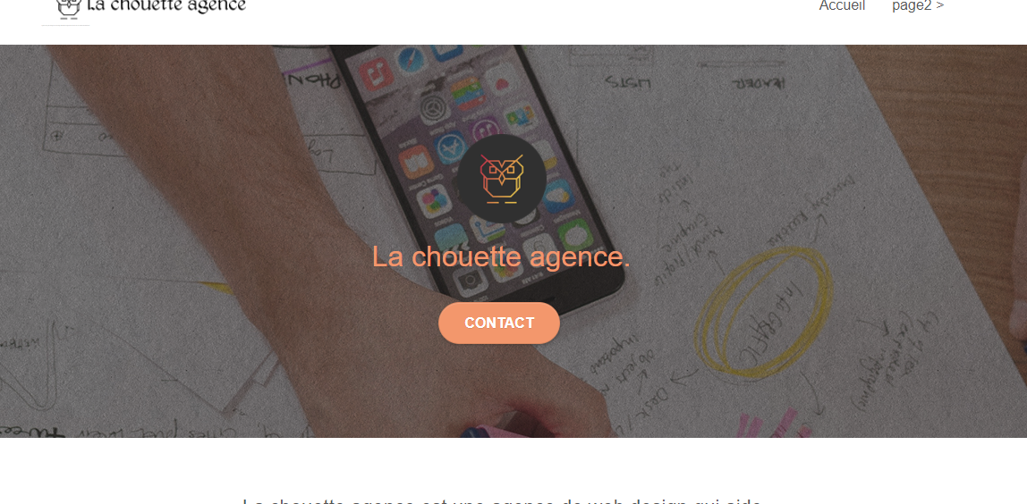

Slide 3

Bonne pratique pour un bon référencement
Mots clés
Balisages
Optimisations des images
Privilégier le Mobile-First
responsive

Slide 4
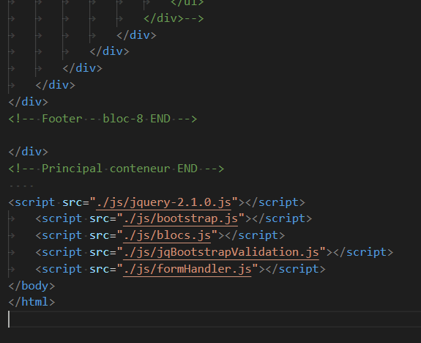
JS
Pour un chargement plus rapide
Des page
Le JS
A été positionner en bas de page

Slide 5
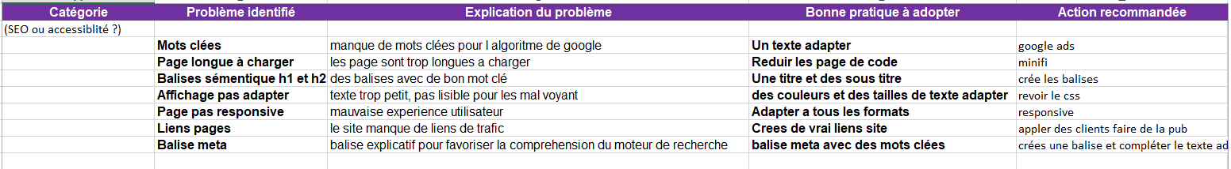
ANALYSE SEO

Slide 6
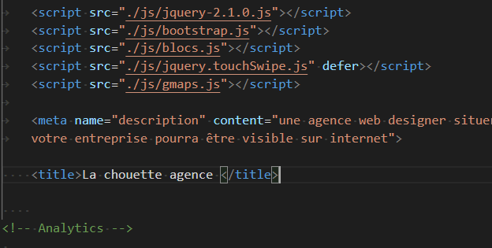


Titre de la page de navigation

Slide 7
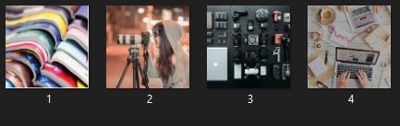
Renommer les IMG

Slide 8
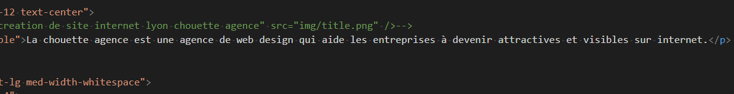
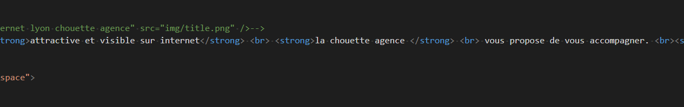
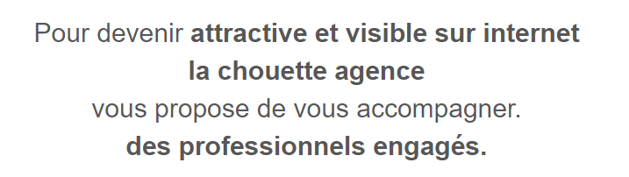
<Strong>
Balises mis en place permet a Google de comprendre que ces mots sont important
Pour le coté utilisateur les mots sont mis en avant
Il se démarque du texte
Mise en gras

Slide 9
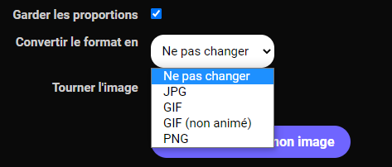
Format IMG

Slide 10
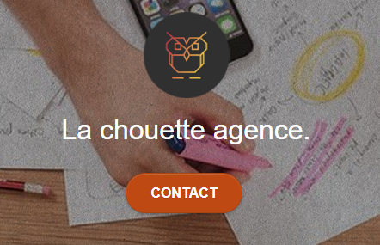
Liens page
Trop de liens envoi à la même page,
Pour se faire
Des liens on été supprimer
Pour un meilleur SEO

Slide 11



Liens réseaux sociaux

Slide 12
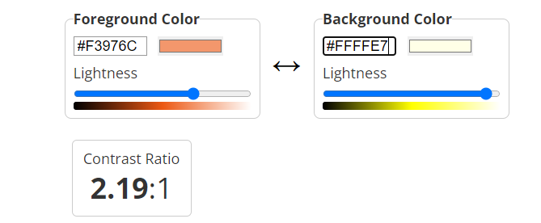

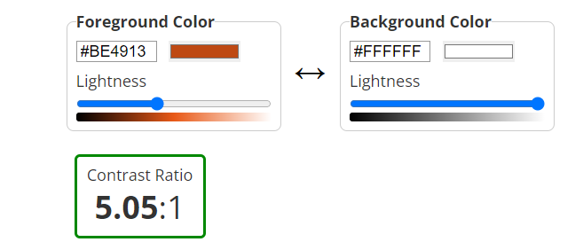
Couleurs

Slide 13
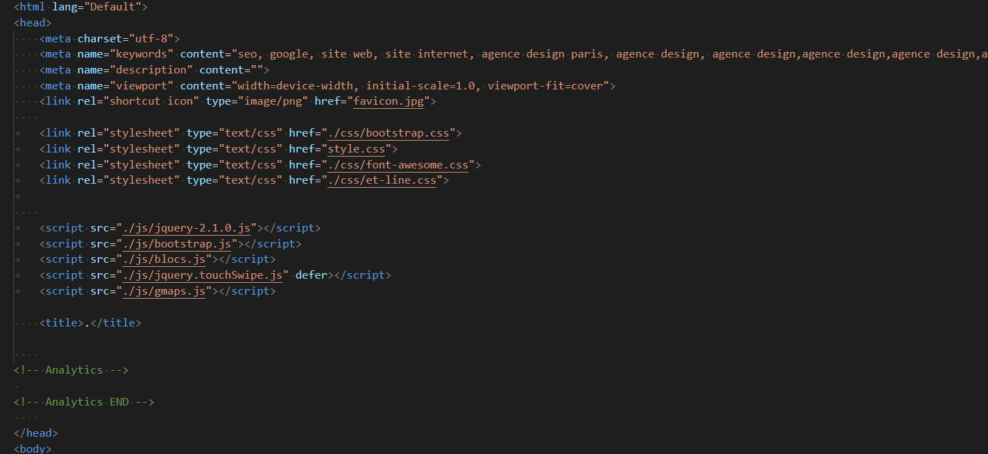
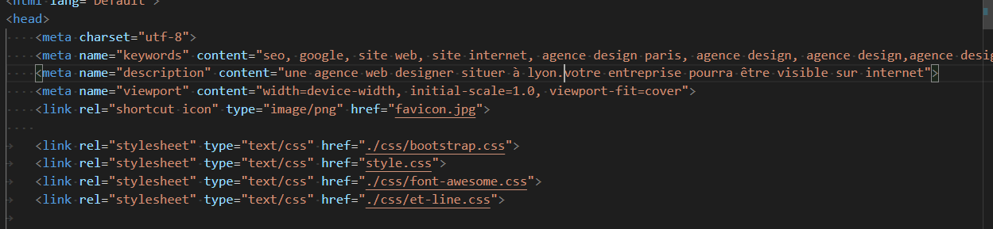
Balise meta pour améliorer le classement naturel SEO
BALISE META
Description
Du site internet
Ne sont plus autoriser
Keywords
Mots clés

Slide 14
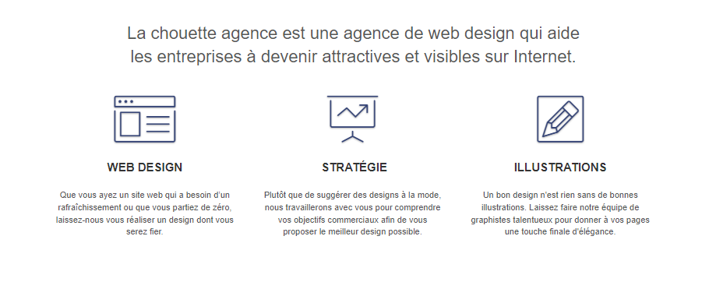
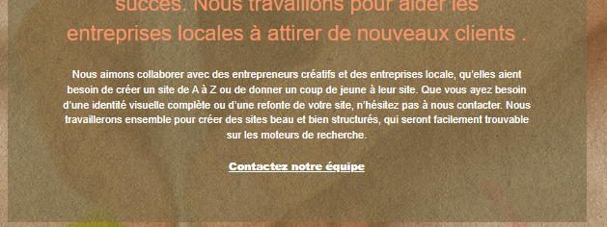
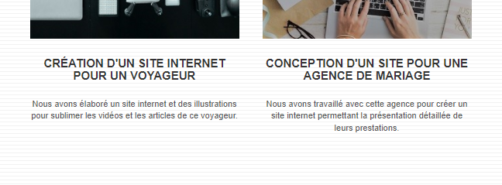
ACCESSIBILITE
Police d’écriture
pas adapter au format

Slide 15

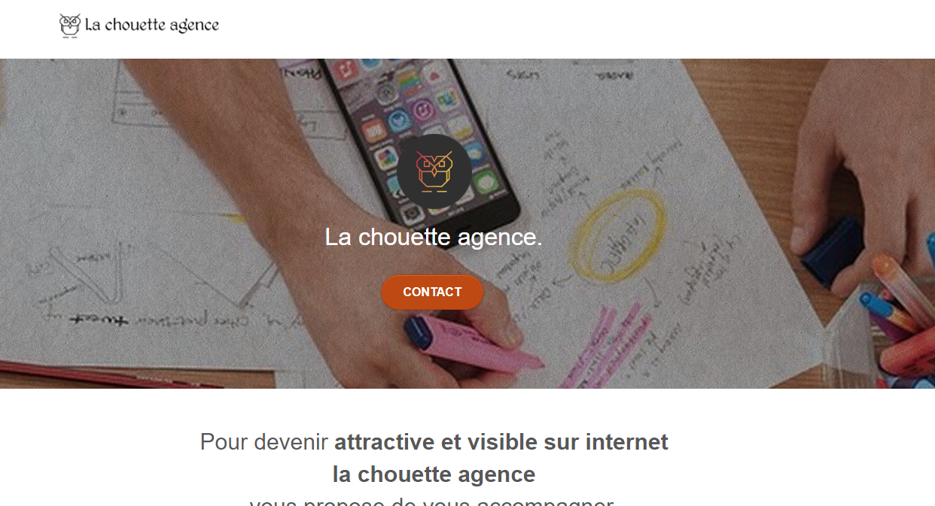
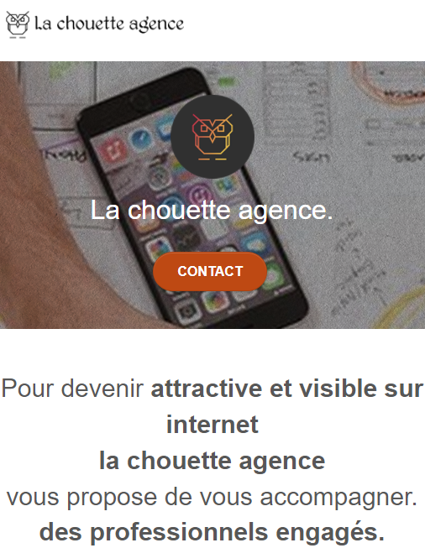
Site Responsive
Ordinateur
Tablette
smartphone

Slide 16
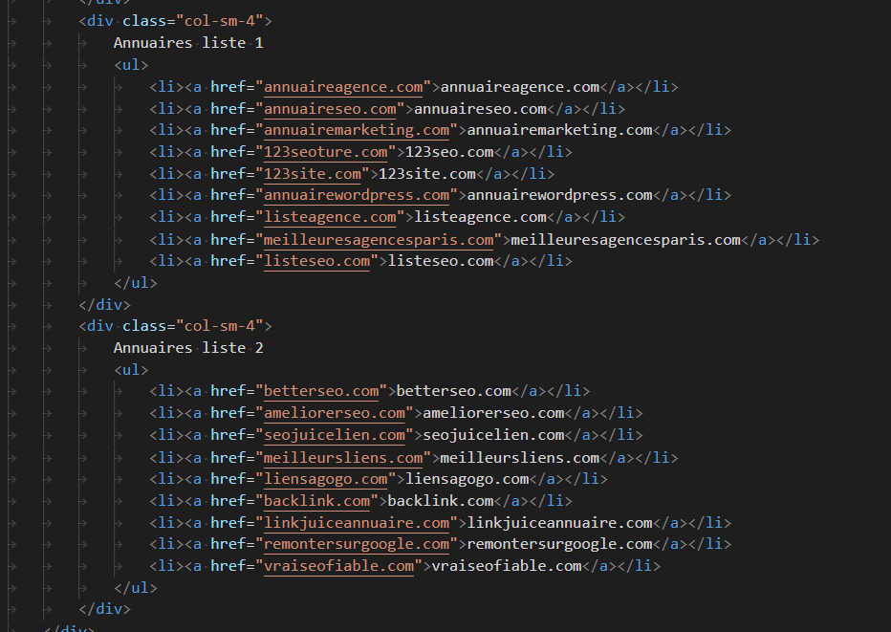
Keywords mots clés
Pratique qui n’est plus utiliser
Cloacking discimulation de mots clés

Slide 17
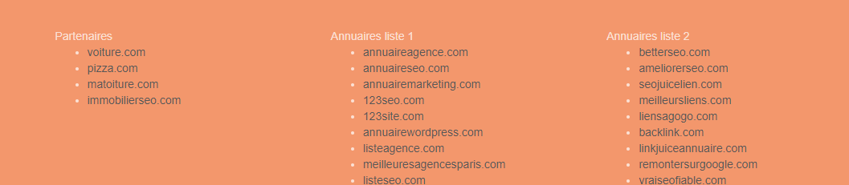
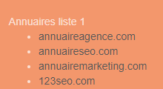
Liens annuaires

Slide 18
Résultat
Chargement plus rapides des pages
Meilleur classement dans les recherches
Meilleur intégration et logique du texte
Un site plus clair
Centrer sur la création du site
Meilleur expérience utilisateur
Réseaux sociaux opérationnelle

Slide 19
fin
PROJET 4
Augmentez votre trafic grâce au référencement naturel SEO
DEGRANGE Frédéric

